Slide 1
3.2 二叉树
二叉树的遍历、线索二叉树

Slide 2
主要内容
广度优先遍历
深度优先遍历
线索二叉树
由遍历序列确定二叉树

Slide 3
二叉树的抽象数据类型
对二叉树的操作和运算也主要集中在访问二叉树的结点信息上。
  例如访问某个结点的左子结点、右子结点、父结点，或者访问结点存储的数据。
从二叉树的应用角度来看，有时还需要遍历二叉树的每个结点。

Slide 4
5.2.1 抽象数据类型
在二叉树的抽象数据类型中，定义了二叉树基本操作的集合，在具体应用中可以以此为基础进行扩充
为了强调抽象数据类型与存储无关，在此并没有具体规定该抽象数据类型的存储方式

Slide 5
二叉树结点的抽象数据类型
template <class T>
class BinaryTreeNode {
friend class BinaryTree<T>
// 声明二叉树类为结点类的友元类，以便访问私有数据成员
private:
  T info; // 二叉树结点数据域
public:
  BinaryTreeNode(); // 缺省构造函数
  BinaryTreeNode(const T& ele); // 给定数据的构造函数
  BinaryTreeNode(const T& ele,BinaryTreeNode<T> *l, BinaryTreeNode<T> *r); // 子树构造结点
  ……
  };

Slide 6
二叉树的抽象数据类型
template <class T>
class BinaryTree {
private:
BinaryTreeNode<T>* root; // 二叉树根结点
public:
BinaryTree() {root = NULL;}; // 构造函数
~BinaryTree() {DeleteBinaryTree(root);}; // 析构函数
bool isEmpty() const; // 判定二叉树是否为空树
BinaryTreeNode<T>* Root(){return root;};
// 返回二叉树根结点
……
};
Notes:
为了强调抽象数据类型与存储无关，在此并没有具体规定该抽象数据类型的存储方式

Slide 7
二叉树的遍历
  遍历是树结构的一种常用的、重要的运算，是树的其它运算的基础。
  按一定的规律，走遍二叉树的每个结点，使每个结点被访问一次，且只被访问一次。
遍历的过程就是把非线性结构的二叉树中的结点排成一个线性序列的过程。

Slide 8
二叉树的遍历
  广度优先遍历（逐层遍历）
    从根节点开始，向下逐层访问每个节点，在每一层次上，从左到右访问每个节点。
  深度优先遍历
    按根、左子树、右子树三个部分进行访问

Slide 9
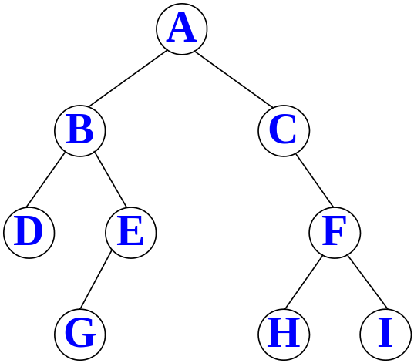
广度优先（层次）遍历
对二叉树进行广度优先(层次)遍历的过程是：
  首先访问第0层，也就是根结点所在的层
  然后从左到右依次访问第一层两个结点
  以此类推，当第i层的所有结点访问完之后，再从左至右依次访问第i+1层的各个结点
对于右图中的二叉树进行广度优先周游的结果为：
A B C D E F G H I

Slide 10
队列实现广度优先遍历演示
H
C
D
F
E
A
出队
入队
C
H
D
F
E
A
H
C
D
F
E
A

Slide 11
深度优先遍历二叉树
设t表示当前结点，L表示左子树，R表示右子树，则对这三个部分进行访问的组合共有6种，
  tLR、tRL、LtR、LRt、RtL、RLt
若限定先左后右，则只有tLR，LtR，LRt三种，分别称为先序遍历，中序遍历，后序遍历。

Slide 12
前序遍历（先序遍历）
若二叉树为空，则返回；否则
(1) 访问根结点；
(2) 前序遍历左子树；
(3) 前序遍历右子树；
A
A
A
B
C
A B C

Slide 13
前序遍历演示
begin
end
A
A
B
B
C
C
0
0
D
D
E
E
0
F
F
G
G
H
H
0
0
0
0
0
0
前序遍历顺序:
A
B
D
F
G
C
E
H

Slide 14
前序遍历递归算法
template<class T>
void BinaryTree<T>::PreOrder (BinaryTreeNode<T> *root) {
// 前序遍历二叉树或其子树
if (root != NULL) {
Visit(root->value()); // 访问当前结点
PreOrder(root->leftchild()); // 前序遍历左子树
PreOrder(root->rightchild()); // 前序遍历右子树
}
}

Slide 15
递归算法转化为非递归算法
递归算法优点
  形式简洁，可读性好，正确性容易得到证明，可以给程序的编制和调试带来很大的方便。
递归算法缺点
  递归调用比非递归调用消耗的时间与存储空间多，运行的效率较低。
所有的递归算法都可转化成相应的非递归算法。
将递归算法改成相应的非递归算法需要一个栈来记录调用返回的路径。通过分析递归调用的执行过程，并观察栈的变化就可得到相应的非递归算法。

Slide 16
前序遍历的非递归实现
    前序的非递归程序实现：
      1、根结点进栈
      2、结点出栈，被访问
      3、结点的右、左儿子（非空）进栈
      4、反复执行 2、3 ，至栈空为止。

Slide 17
前序遍历的非递归实现
e.g:
A
前序:
A
L
B
E
C
D
L
C
B
E
D
C进栈
E进栈
E出栈
C出栈
D进栈
D出栈
E
C
C
C
D
给出前序遍历的非递归实现的代码

Slide 18
中序遍历
若二叉树为空，则返回；否则
(1) 中(根)序遍历左子树；
A
A
(2) 访问根结点；
(3) 中(根)序遍历右子树；
A
B
C
B A C

Slide 19
中序遍历演示
begin
end
A
A
B
C
B
C
0
0
D
E
D
E
0
F
G
H
F
G
H
0
0
0
0
0
0
B
F
D
G
A
C
E
H
中序遍历顺序:

Slide 20
中序遍历递归算法
template<class T>
void BinaryTree<T>:: InOrder (BinaryTreeNode<T> *root) {
// 中序遍历二叉树或其子树
if (root != NULL) {
InOrder (root->leftchild()); // 中序周游左子树
Visit(root->value()); // 访问当前结点
InOrder(root->rightchild()); // 中序周游右子树
}
}

Slide 21
中序遍历的非递归实现
非递归中序周游算法的主要思想是：
每遇到一个结点就把它压栈，然后去遍历其左子树
遍历完左子树后，从栈顶托出这个结点并访问之
然后按照其右链接指示的地址再去遍历该结点的右子树

Slide 22
栈实现中序遍历非递归算法
begin
end
栈用来打印结点信息及访问右子树
A
B
C
0
0
D
E
0
F
B
D
F
G
H
G
A
C
E
H
0
0
0
0
0
0
B
F
D
G
A
C
E
H
中序遍历顺序:

Slide 23
后序遍历
若二叉树为空，则返回；否则
A
A
(1) 后(根)序遍历左子树；
(2) 后(根)序遍历右子树；
(3) 访问根结点；
A
B
C
B C A

Slide 24
后序遍历演示
begin
end
A
A
B
B
C
C
0
0
D
D
E
E
0
F
F
G
G
H
H
0
0
0
0
0
0
F
G
D
B
H
E
C
A
后序遍历顺序:

Slide 25
后序遍历递归算法
template<class T>
void BinaryTree<T>:: PostOrder (BinaryTreeNode<T> *root) {
// 后序遍历二叉树或其子树
if (root != NULL) {
PostOrder(root->leftchild()); // 后序遍历左子树
PostOrder (root->rightchild()); // 后序遍历右子树
Visit(root->value()); // 访问当前结点
}
}

Slide 26
后序遍历的非递归实现
在非递归的后序遍历算法的主要思想：
  每遇到一个结点，先把它推入栈中，去遍历它的左子树
  遍历完它的左子树后，应继续遍历该结点的右子树
  遍历完右子树之后，才从栈顶托出该结点并访问它

Slide 27
后序遍历的非递归实现
A
B
C
D
E
F
B
D
F
G
H
G
A
C
E
H
给出非递归后序遍历此二叉树时，栈的状态变化

Slide 28
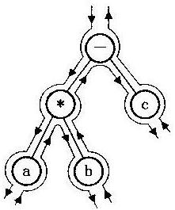
三种遍历算法的比较
相同点：
如果把访问根结点这个不涉及递归的语句抛开，则三个递归算法走过的路线是一样的。
Notes:
三种不同次序的遍历二叉树， 它们只是访问根结点及遍历左子树、遍历右子树的先后次序不同。 图给出了递归遍历时走过的路线，其中，向下的箭头表示更深一层的递归调用，向上的箭头表示从递归调用退出。

Slide 29
三种遍历算法的比较
不同点：
前序遍历是每进入一层递
归调用时先访问根结点，
然后再依次向它的左、右
子树执行递归调用；
中序遍历是在执行完左子
树递归调用后再访问根结
点，然后向它的右子树递
归调用；
后序遍历则是在从右子树
递归调用退出后访问根结
点。

Slide 30
复杂度分析
对于有n个结点的二叉树，遍历完树的每一个元素都需要O(n)时间
只要对每个结点的处理（函数Visit的执行）时间是一个常数，那么遍历二叉树就可以在线性时间内完成
所需要的辅助空间为遍历过程中栈的最大容量，即树的高度
最坏情况下具有n个结点的二叉树高度为n，则所需要的空间复杂度为O(n)

Slide 31
课堂练习
描述符合下述条件的所有二叉树
  前序和中序序列相同
  前序和后序序列相同
  中序和后序序列相同

Slide 32
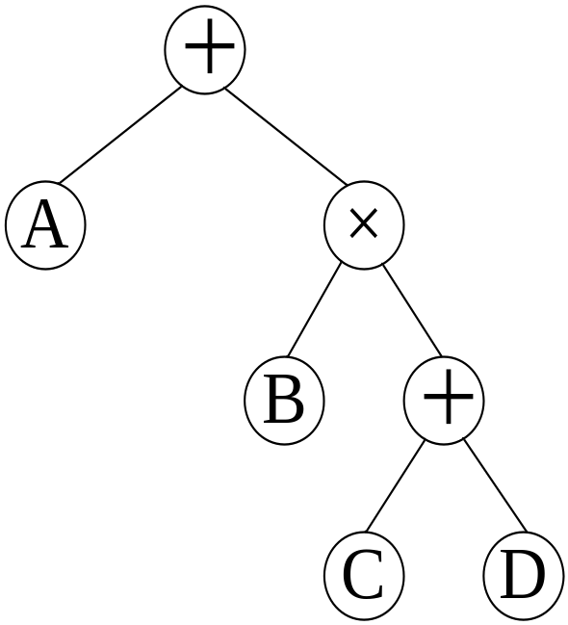
深度优先遍历二叉树
二叉树的遍历算法与表达式的“前缀”和“后缀”表示法之间有着密切的联系。
按照前序方式遍历，形成了前缀表达式（波兰式）： + A × B + C D
按照中序方式遍历，得到的结果是去掉括号的中缀表达式：A + B × C + D
后序方式遍历得到的是后缀表达式（逆波兰式）：
A B C D + × +

Slide 33
线索二叉树
二叉树的遍历实现了对一个非线性结构进行线性化的操作，从而使每个结点在线性序列中有且仅有一个直接前驱和直接后继。
但以二叉链表作为存储结构时，
H
C
D
F
E
A
如何直接找到任意结点的前驱和后继结点？

Slide 34

线索二叉树
    二叉树中的空指针：n + 1 个。
e.g: n = 8
的二叉树
A
A
L
C
L
C
扩充二叉树
B
E
D
B
E
D
怎样利用这 n + 1 个空指针场？
中序穿线树
前序穿线树
后序穿线树
W
W
X
X

Slide 35
线索二叉树
如何利用空链域描述前驱和后继信息？
leftChild
leftTag
element
rightTag
rightChild
其中:
0 lchild域指示结点的左儿子
leftTag =
1 lchild域指示结点的前驱结点
0 rchild域指示结点的右儿子
rightTag =
1 rchild域指示结点的后继结点
Notes:
可以只增加后继线索，如教材所给的

Slide 36
中序线索二叉树 ：示例
0
A
0
NULL
NULL
0
B
0
0
E
0
1
F
1
0
C
1
1
D
1

Slide 37
线索二叉树结点类
template <class T>
class ThreadBinaryTreeNode
{
private:
int lTag,rTag;//左右标志位
//线索或左右子树
ThreadBinaryTreeNode<T> *left,*right;
T element;
public:
….
};

Slide 38
线索二叉树类
template <class T> class ThreadBinaryTree{
private:
ThreadBinaryTreeNode<T>* root;//根结点指针
public:
ThreadBinaryTree(ThreadBinaryTreeNode<T> *p=NULL){root=p;};//构造函数
~ThreadBinaryTree(){DeleteTree(root);};
//返回根结点指针
ThreadBinaryTreeNode<T>* getroot(){return root;};
//中序线索化二叉树
void InThread(ThreadBinaryTreeNode<T>* root);
//中序周游
void InOrder(ThreadBinaryTreeNode<T>* root);
};

Slide 39
中序线索化二叉树
p
pre
p
pre
pre
p
A
p
pre
NULL
NULL
B
pre
p
E
p
pre
p
pre
F
C
D

Slide 40
中序线索化二叉树：递归实现
template <class T>
void ThreadBinaryTree<T>::InThread(
ThreadBinaryTreeNode<T>*root, ThreadBinaryTreeNode<T>* &pre)
{ if(root!=NULL)
{ InThread(root->left,pre); //中序线索化左子树
if( root->left==NULL)
{ root->left=pre; if(pre) root->lTag=1; //建立前驱线索 }
if((pre)&&(pre->right==NULL))
{ pre->right=root; pre->rTag=1;//建立后继线索}
pre=root;
InThread(root->right,pre); //中序线索化右子树
}//end if
}

Slide 41
遍历中序线索二叉树
中序遍历中序线索二叉树：先从线索二叉树的根出发，一直沿左指针，找到“最左”(它一定是中序的第一个结点)；然后反复地找结点的中序后继
一个结点的右指针如果是线索，则右指针就是下一个要周游的结点，如果右指针不是线索，则它的中序后继是其右子树的“最左”结点

Slide 42
中序线索二叉树中结点的中序后继
0
A
0
NULL
NULL
0
B
0
0
E
0
1
F
1
0
C
1
1
D
1

Slide 43
中序线索二叉树的插入-情况1
Y之后插入Z，且Y没有右子树
pointer
X
0
X
0
插入前
插入后
0
Y
0
0
Y
1
1
1
1
Z
1
1
1
newpointer

Slide 44
中序线索二叉树的插入-情况2
Y之后插入Z，且Y有右子树
pointer
X
0
X
0
Y
0
插入后
插入前
Y
0
1
Z
0
0
U
newpointer
0
U
1
1
1
1

Slide 45
由遍历序列确定二叉树
给定先序、中序遍历序列可唯一确定二叉树。
给定后序、中序遍历序列可唯一确定二叉树

Slide 46
任何n(n≥0)个不同结点的二叉树,都可由它的中序序列和先序序列唯一地确定。
证明：
先序序列是a₁a₂…a_{n}
中序序列是b₁b₂…b_{n}
根结点：a₁。
在中序序列中与a1相同的结点为：b_{j}。
{ b₁…b_{j-1}}b_{j}{b_{j+1}…b_{n}} ←→ a₁{a₂…a_{k}}{a_{k+1}…a_{n}}

Slide 47
例：已知先序序列为A B D G C E F,中序序列为D G B A E C F
根结点：A
左先序:BDG 左中序:DGB
右先序:CEF 右中序:ECF
根结点：B
左先序:DG 左中序:DG
右先序:空 右中序:空
根结点：C
左先序:E 左中序:E
右先序:F 右中序:F
根结点：D
左先序:空 左中序:空
右先序:G 右中序:G
根结点：E
左先序:空 左中序:空
右先序:空 右中序:空
根结点：F
左先序:空 左中序:空
右先序:空 右中序:空
根结点：G
左先序:空 左中序:空
右先序:空 右中序:空

Slide 48
任何n(n＞0)个不同结点的二叉树,都可由它的中序序列和后序序列唯一地确定。
证明：
后序序列是a₁a₂…a_{n}
中序序列是b₁b₂…b_{n}
根结点：a_{n}。
在中序序列中与a_{n}相同的结点为：b_{j}。
{ b₁…b_{j-1}}b_{j}{b_{j+1}…b_{n}} ←→{a₁a₂…a_{k}}{a_{k+1}…a_{n-1}}a_{n}

Slide 49
例：后序序列为GDBEFCA,中序序列为DGBAECF
根结点：A
左中序:DGB 左根:B
右中序:ECF 右根:C
根结点：B
左中序:DG 左根:D
右中序:空 右根:空
根结点：C
左中序:E 左根:E
右中序:F 右根:F
根结点：D
左中序:空 左根:空
右中序:G 右根:G
根结点：E
左中序:空 左根:空
右中序:空 右根:空
根结点：F
左中序:空 左根:空
右中序:空 右根:空
根结点：G
左中序:空 左根:空
右中序:空 右根:空

Slide 50
课堂练习
已知一棵二叉树的前序遍历序列是ABECDFGHIJ，中序遍历的结果是EBCDAFHIGJ，试画出这棵二叉树

